Slide 1

La malle sensorielle :
Plongée dans le monde sensoriel…

Slide 2
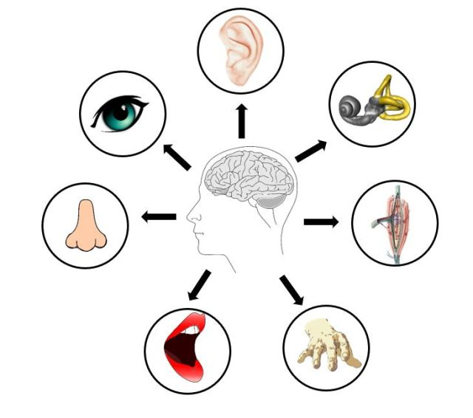
Les 7 sens et leurs récepteurs sensoriels
L’ouïe
Le sens vestibulaire
La vision
L’odorat
La proprioception
Le toucher
Le goût

Slide 3
Focus sur 2 sens méconnus
La proprioception
Le système vestibulaire

Slide 4
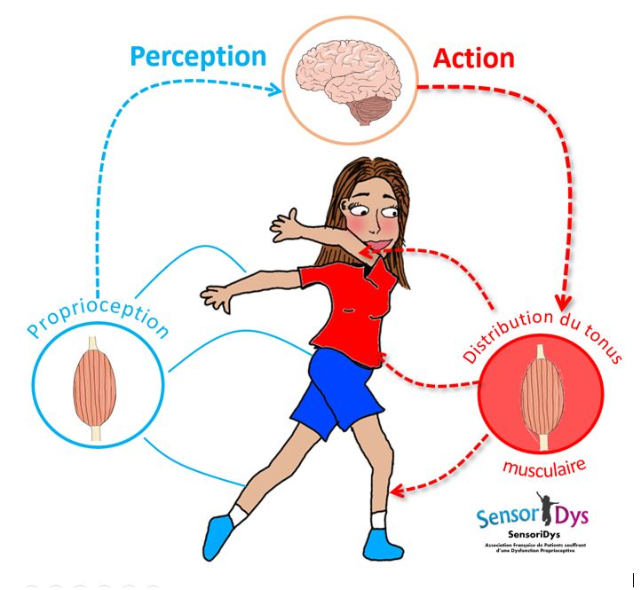

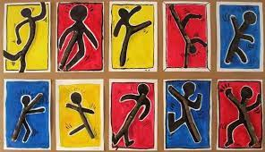
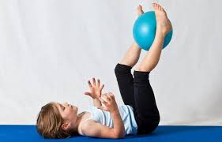
La proprioception : sens du mouvement
Les muscles, les articulations, les ligaments et les os envoient de l’information
au cerveau. C’est ce qu’on appelle la proprioception.
La plupart du temps, nous ne sommes pas conscients de ce mécanisme.
Pourtant, c’est ce qui nous fait sentir la position de chacune partie de notre corps.
Ce sens permet à notre corps de s’orienter dans l’espace, d’ajuster notre tonus musculaire,
de planifier et d’exécuter des mouvements.

Slide 5


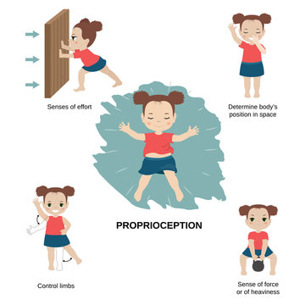
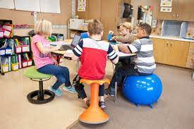
Le système vestibulaire : sens de l’équilibre
Des récepteurs situés dans notre oreille interne envoient au cerveau de l’information sur la direction et la vitesse de nos mouvements et de nos déplacements, c’est ce qu’on appelle le système vestibulaire. Cela nous permet d’ajuster la position de notre corps dans l’espace, en tenant compte de la gravité.
agit toujours avec au moins un autre sens
Exemple d’aménagement en classe

Slide 6
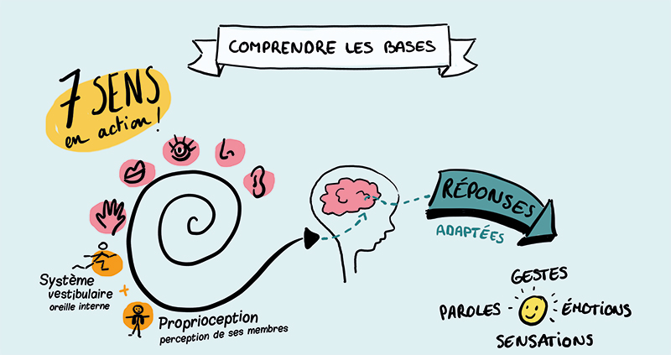
7 sens en action !
Les sens reçoivent et transmettent l’information
Le cerveau analyse et traite cette information
Le corps produit une réaction (geste, comportement, émotion…)

Slide 7
La pyramide des apprentissages :
Les systèmes sensoriels comme base dans le développement de l’enfant
L’intégration sensorielle est un processus neurologique qui filtre, module, interprète, organise les stimuli sensoriels issus de l’organisme et de l’environnement, pour permettre d’utiliser notre corps efficacement.
Elle est à la base de l’apprentissage.
Une difficulté dans l’intégration du système sensoriel impacte l’ensemble du développement moteur, cognitif et psycho-affectif.
Lorsque l’intégration sensorielle ne se fait pas, ou mal, elle peut impacter :
Le comportement de l’enfant,
Ses interactions avec les autres,
Sa capacité d’apprentissage,
Son autonomie et ses activités de loisirs.

Slide 8
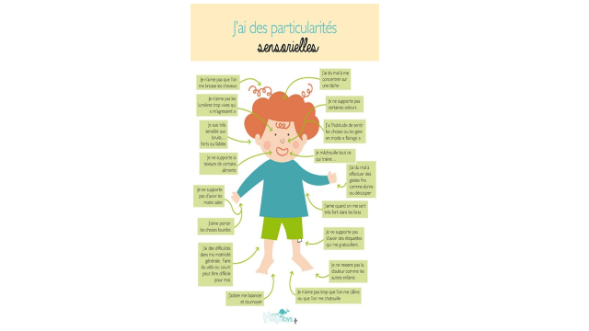
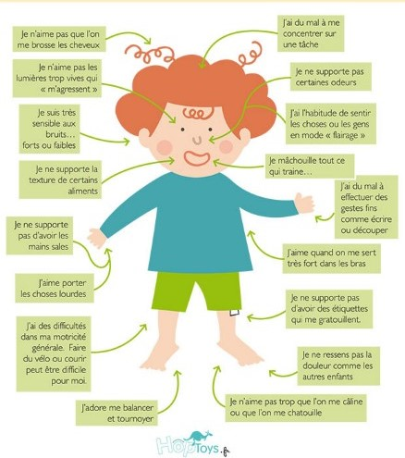
Particularités sensorielles

Slide 9
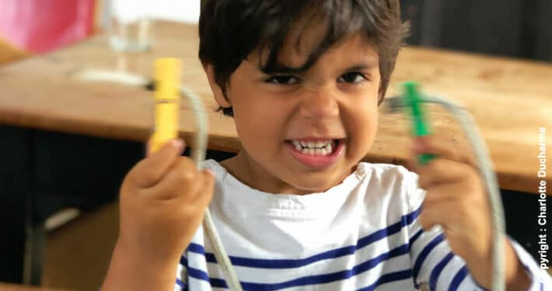

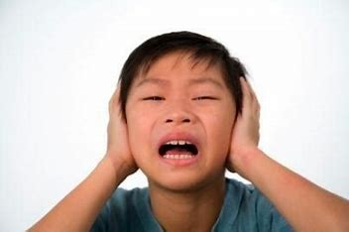
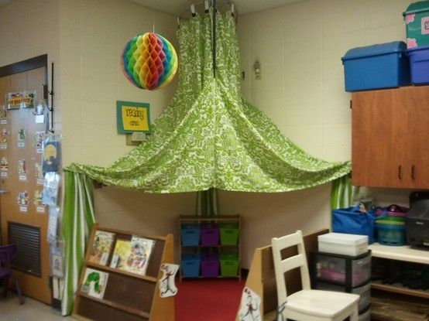
Pourquoi créer un coin sensoriel
L’école et la classe fournissent une multitude d’informations sensorielles.
Traiter ces stimuli est un réel défi et impacte le comportement.
Certaines situations quotidiennes :
- les conflits avec les autres
- la fatigue peuvent aussi déclencher des difficultés de gestion des émotions
et du comportement
Pour répondre aux besoins des enfants (pyramide de Maslow) .
Cet espace permet de s’autoréguler afin d’être mieux préparé à interagir avec les autres et d’être plus disponible pour apprendre.

Slide 10
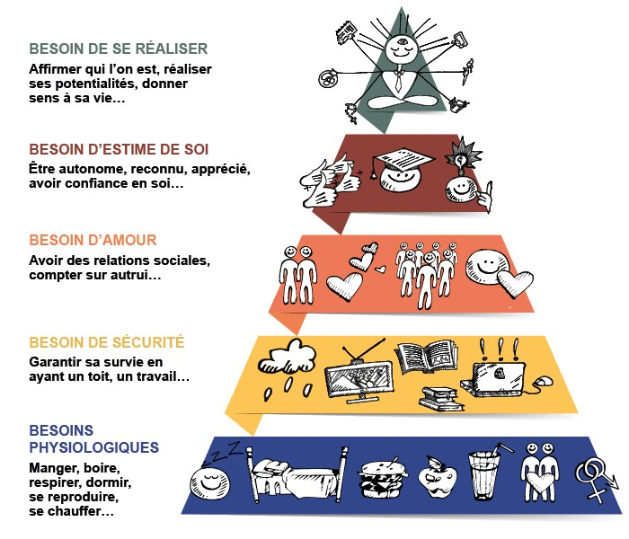
Pyramide des besoins de Maslow
Pour être bien en tant qu’adultes,
nous avons besoin de ?
D’accomplissement
D’estime de soi
D’appartenance
Pour être bien à l’école en tant qu’enfants,
ils ont besoin de ?
De sécurité
Physiologiques

Slide 11
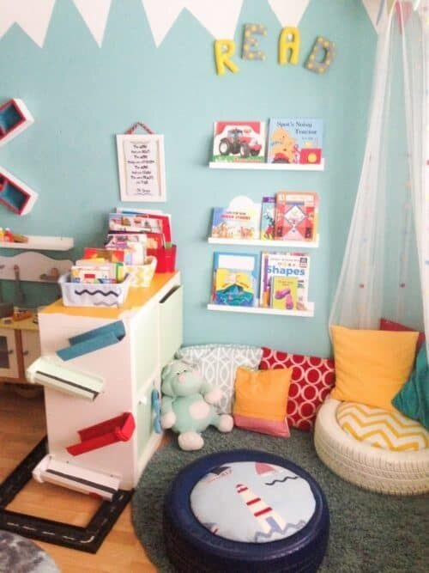
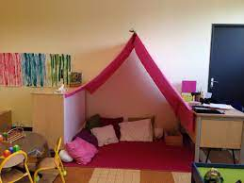
Son emplacement
Dans la classe
Déterminer l’espace que vous souhaitez utiliser, idéalement légèrement en retrait de l’activité de la classe.
Ex: derrière une étagère, le long d’un mur, dans une zone avec filtre de lumière, éloigné d’une porte et d’une fenêtre….
Dans un autre espace de l’école
L’organisation sera la même mais la présence d’un adulte est nécessaire pour son utilisation par l’élève.
Un coin sensoriel se veut :
Accueillant, Intime, Modulable, Confortable, Tamisé et Organisé.

Slide 12
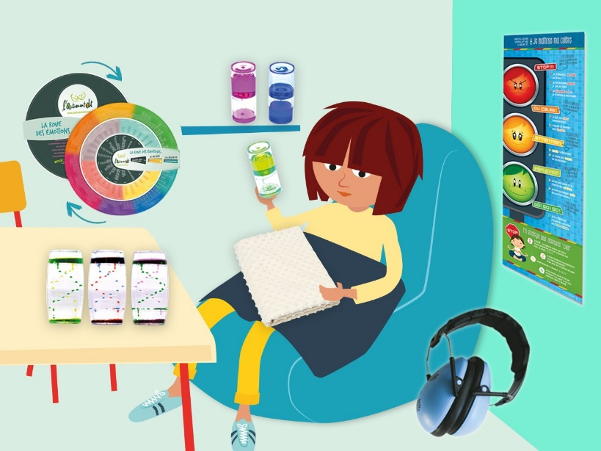
Quand profiter du coin sensoriel
Routine : pour répondre au rythme et aux besoins des élèves
Repérer le moment dans la journée et définir la durée pour permettre une pause sensorielle.
Cela apaise le système nerveux et aide à la gestion du stress, des émotions et du comportement.
Pour répondre à un besoin spécifique : lorsque l’adulte ou l’élève repère certains signes
  Malaises physiques (tensions corporelles, agitation …)
  Réactions excessives (débordement émotionnel)
  Difficultés exacerbées dans les relations interpersonnelles
  Difficultés à rester concentré
  Manque d’écoute et de patience
  Autorégulation et modulation sensorielle : contrôle des stimuli de l’environnement

Slide 13


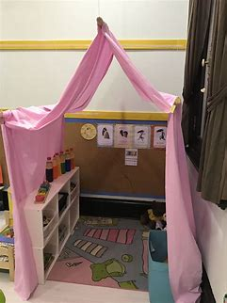
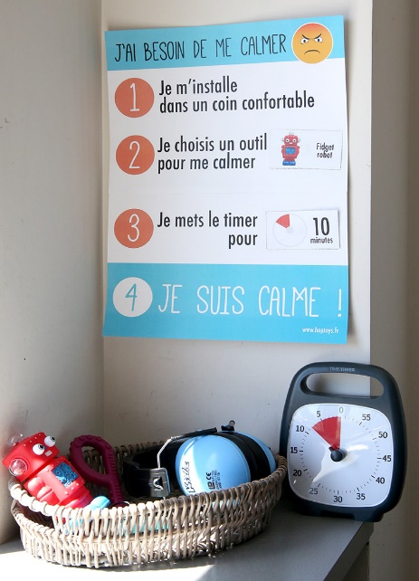
Le cerveau et le corps : en lien pour favoriser les apprentissages
Le cerveau humain se développe grâce :
- au corps socle incontournable
- aux sensations des apprentissages
- aux ressentis
L’apport des neurosciences met en évidence l’importance du CORPS dans la création de « passages neuronaux » qui constituent le câblage du cerveau.
L’enfant a besoin de vivre des expériences interactives, affectueuses et positives.
Un cerveau se construit jusqu’aux 25 ans de l’individu mais il continue à générer des connexions neuronales tout au long de la vie !
En maternelle :
L’apport d’un coin sensoriel favorise la prise
de conscience de son corps,
de ses sensations, de ses ressentis et
permet de verbaliser les émotions.
Le coin sensoriel nécessite un apprentissage
car les objets sensoriels ne sont pas des jouets !
En élémentaire :
Un coin sensoriel permet de faire une pause,
de se recentrer et de passer par le corps
pour retourner plus facilement
vers les apprentissages.

Slide 14
Plongée dans le monde sensoriel… : Penser la malle sensorielle
La malle sensorielle ou espace multi- sensoriels
Penser à OBSERVER
Quels sont les besoins des élèves ?
ou
La boite aux 7 sens
Comment améliorer les mieux être à l’école ?
ou
Coin ressources
Penser à l’emplacement : Où placer la malle ?
Penser au contenu : Quoi ?
Penser à l’utilisation : Quand ?
Penser à la fréquence : Combien de temps ?
Penser aux utilisateurs : Qui ? Combien ?
et/ou
Bacs/paniers à manipulation
Etc …
Faire des roulements, ne pas tout laisser à disposition, observer, adapter!

Slide 15
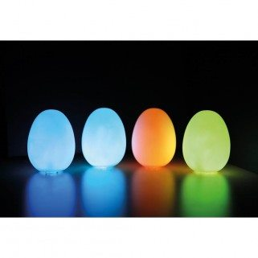
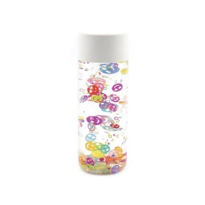
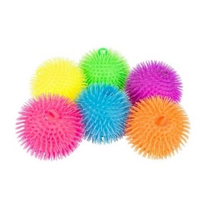
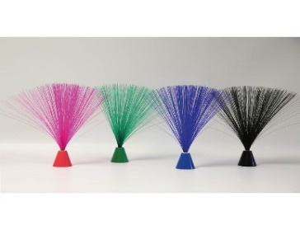
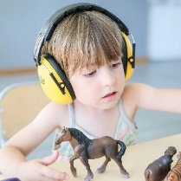

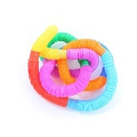
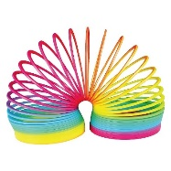
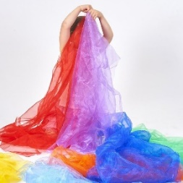
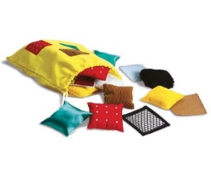
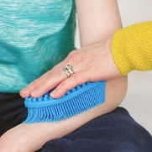
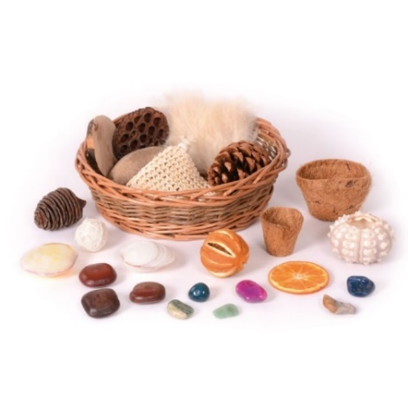

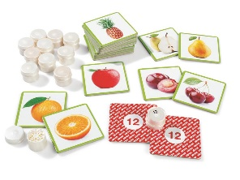
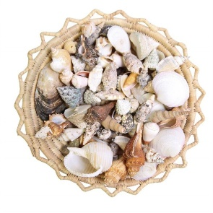
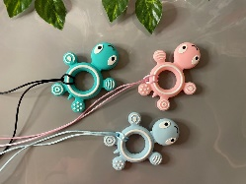
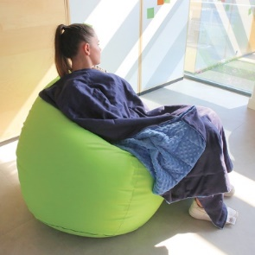
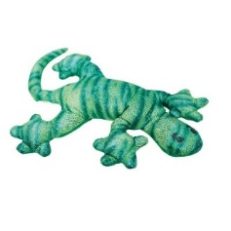
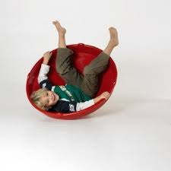
Plongée dans le monde sensoriel… : le contenu de la malle sensorielle
du visuel
du sonore ou pas
du tactile
La malle sensorielle ou espace multi-sensoriels :
C’est quoi ?
de l’odeur
du naturel …. qui fait appel à tous les sens !
OSER
musique, des histoires à écouter, livres
bacs à manipuler ( bouchons, coquillages, semoule, billes d’eau …)
des puzzles, de quoi dessiner, pâte à modeler avec différents outils pour imaginer
Objets sensoriels
faire des pauses proprioceptives ( mettre le corps en mouvement) etc..
du goût ?
proprioception
équilibre
du goût ?
Faire des roulements, ne pas tout laisser à disposition, observer et adapter!

Slide 16

Plongée dans le monde sensoriel …. : côté prof. !
Je pars de mon vécu et de mon expérience :
lien avec le terrain
Où ?
Quoi ?
Pour qui ?
Quand ?
A vous de jouer !
Place à la créativité !
Pourquoi ?
Besoins repérés
Comment ?

